Slide 1

Com fer un treball de recerca

Slide 2
TREBALL DE RECERCA
A – QUÈ ÉS EL TREBALL DE RECERCA?
B – COM DESENVOLUPAR EL TREBALL?
C – COM PRESENTAR EL TREBALL?
D – ALGUNS RECURSOS
http://www.edu365.com/batxillerat/comfer/recerca/index.htm

Slide 3

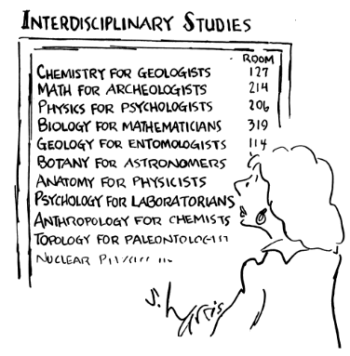
A - QUÈ ÉS EL TREBALL DE RECERCA?
El treball de recerca és un treball que ha de fer
tot l’alumnat de Batxillerat
Una petita investigació
Pot estar emmarcat dins d’una matèria
o pot ser interdisciplinar

Slide 4
A - QUÈ ÉS EL TREBALL DE RECERCA?
equival a 2 crèdits de BAT – 1 hora setmanal
està dirigit per un professor/a -tutor/a
es presenta per escrit i oralment
Té un pes important en la nota mitjana de Batxillerat ( 10% del total).

Slide 5
A - QUÈ ÉS EL TREBALL DE RECERCA?
Es defineix com:
un estudi a fons d’un tema ben delimitat en una matèria determinada, que té com a objectiu fomentar el desenvolupament de les habilitats d’investigació, redacció, descobriment intel·lectual i creativitat, així com el tractament autònom de la informació.
El treball de recerca ofereix a l’alumne l’oportunitat de realitzar una recerca individual sobre un tema que ell ha triat.

Slide 6
A - QUÈ ÉS EL TREBALL DE RECERCA?
OBJECTIUS
Amb el TdR es pretén que els alumnes:
1. Planifiquin i desenvolupin un projecte d’investigació precís que impliqui iniciativa intel·lectual i reflexió.
2.Recopilin i interpretin material de fonts d’informació adequades al problema d’investigació.
3. Estructurin un conjunt lògic de temes i subtemes al voltant de la tesi central.

Slide 7
A - QUÈ ÉS EL TREBALL DE RECERCA?
4. Presentin un text escrit en un format adequat a la matèria i en combinació, si escau, amb altres llenguatges: formulació, imatge, infografia, llenguatge audiovisual, artístic...
5. Utilitzin la terminologia i el llenguatge adequats a la matèria, mostrantdomini i comprensió del tema.
6. Exposin de manera oral, amb suport si s’escau audiovisual, els eixos bàsics del TdR: plantejament, objectius, continguts bàsics, conclusions...

Slide 8
A - QUÈ NO ÉS EL TREBALL DE RECERCA?
Treballar amb un problema d’investigació que sigui massa ampli, imprecís, restrictiu, difícil o inapropiat. Un bon problema d’investigació és aquell que planteja una qüestió que val la pena investigar i que pot abordar-se eficaçment.
Plagiar o copiar paràgrafs sencers. Aquesta acció anul·la la validesa del treball. Només s’admet la cita literal, anomenant la font, de textos molt breus.

Slide 9
A - QUÈ NO ÉS EL TREBALL DE RECERCA?
Limitar-se a descriure o exposar. Hi ha d’haver una aportació original, fonamentada i científica.
Citar fonts que no s’han utilitzat.
No complir els terminis i les fases establerts.
No mantenir el tutor informat de l’evolució del TdR.
Faltar injustificadament a les classes .

Slide 10
A – QUÈ ÉS EL TREBALL DE RECERCA?
Tipus de treballs
Treballs descriptius i de catalogació
models d’anàlisi, catalogació, enquesta...
Treballs explicatius
treballar amb hipòtesis, disseny experimental...
Treballs comparatius
procediments de comparació, comparar cinema i literatura,
comparació de gènere, comparant idees...
Estudi de cas
tècniques qualitatives, entrevista focalitzada, entrevista en
profunditat, història de vida...

Slide 11
A – QUÈ ÉS EL TREBALL DE RECERCA?
Treballs descriptius i de catalogació
Es pregunten pel què i el com més que no pas pel per què
Recollida i anàlisi d’una quantitat rellevant de dades
empíriques o documentals amb l’objectiu de detectar-hi
regularitats ja sigui per tal d’establir generalitzacions
estadístiques, fer-ne un inventari o classificació,
confeccionar una tipologia, etc.
CAL ELABORAR UN MODEL D’ANÀLISI
(aspectes i variables)

Slide 12

A – QUÈ ÉS EL TREBALL DE RECERCA?
Treballs descriptius i de catalogació
EXEMPLES
Rutes Megalítiques de l’Alt Empordà
Cabanes de pedra seca a l’Alt Camp
Inventari de les eines del camp
Recollida de dades dels usos de les plantes
Presència de la dona a la premsa escrita
Estudi de la violència a través de la premsa comarcal
La imatge dels gats en la història de l’Art.
Tipologia de personatges en els videojocs

Slide 13





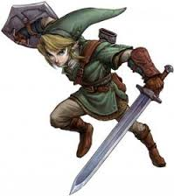

Slide 14
A – QUÈ ÉS EL TREBALL DE RECERCA?
Treballs explicatius
Van destinats al plantejament i/o valoració d’elements
explicatius, ja es tracti d’hipòtesis, raons o factors de
caire interpretatiu. Es pregunten el per què
MÈTODE CIENTÍFICO-EXPERIMENTAL
O HIPOTÈTICO-DEDUCTIU

Slide 15
A – QUÈ ÉS EL TREBALL DE RECERCA?
Treballs explicatius
Mètode científico-experimental (hipotètico-deductiu)
Procés pel qual una idea o una intuició es pot convertir en
una teoria acceptada per tothom.
No és exclusiu de les ciències experimentals
Etapes:
plantejament hipòtesi
(a partir d’observacions anteriors, buscar una
explicació a un fenòmen observat)
planificar experiments adients per demostrar si la hipòtesi
és certa o falsa
analitzar les dades obtingudes experimentalment
conclusions - hipòtesi nova?

Slide 16
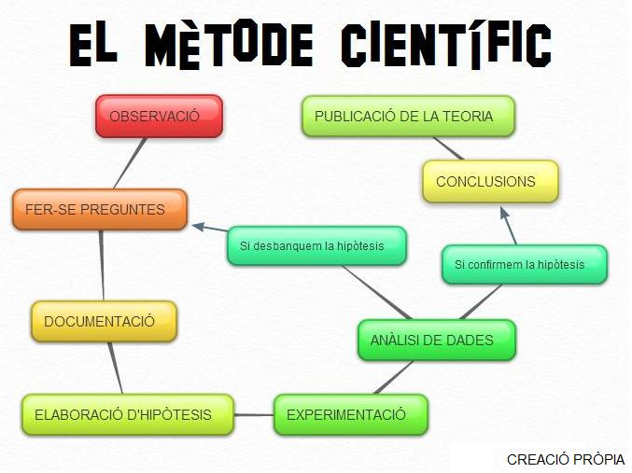
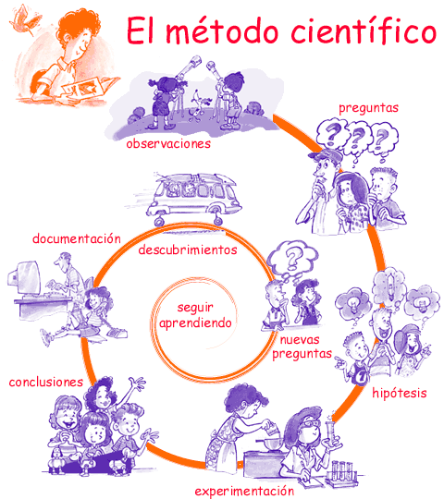

Slide 17
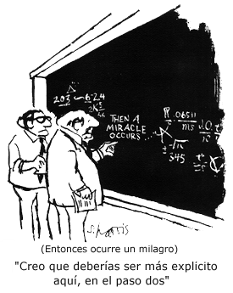
A – QUÈ ÉS EL TREBALL DE RECERCA?
Treballs explicatius

Slide 18
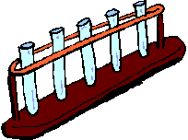
A – QUÈ ÉS EL TREBALL DE RECERCA?
Treballs explicatius
EXEMPLES
La influència del mar en les temperatures del Tarragonès
Les causes de la violència domèstica
Estudi de la influència de les xarxes socials, en la iconografia de l’autorretrat.
Estudi de la incidència dels substrats geològics en la
composició química (carbonats, clorurs, nitrats, etc.)
de les aigües d’un riu
Quins són els factors determinants de l’èxit escolar
a l’educació primària

Slide 19
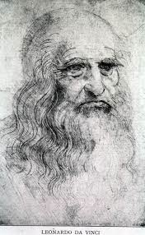
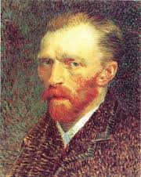
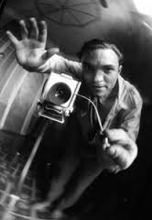
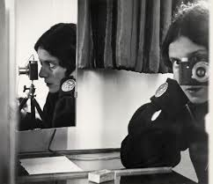
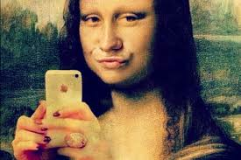
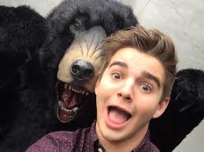
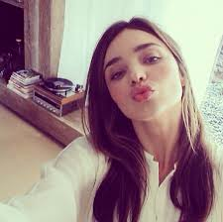
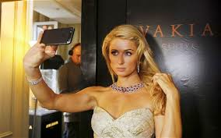




Slide 20
A – QUÈ ÉS EL TREBALL DE RECERCA?
Treballs comparatius
Comparació el màxim d’exhaustiva entre dos o més
termes que poden ser de molt diversa índole: fenòmens
socials o culturals, obres artístiques, autors, textos,
conceptes, etc.
TERMES COMPARATIUS
CRITERIS ADEQUATS DE COMPARACIÓ

Slide 21
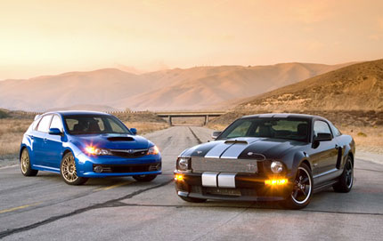
A – QUÈ ÉS EL TREBALL DE RECERCA?
Treballs comparatius
EXEMPLES
Freud i Dalí
Comparació entre una masia catalana i una vil·la romana
Dues visions de la guerra civil
Visions de la guerra del Vietnam a través del cinema
Comparació d’una novel·la amb la seva adaptació cinematogràfica
Què han dit els filòsofs sobre les dones
La representació de la família real espanyola D. Velázquez – F. Goya – A. López

Slide 22
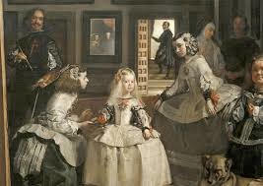
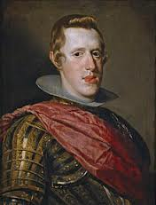
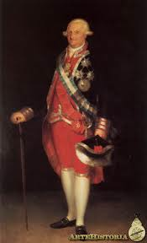
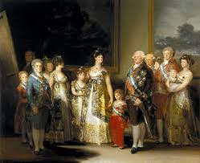
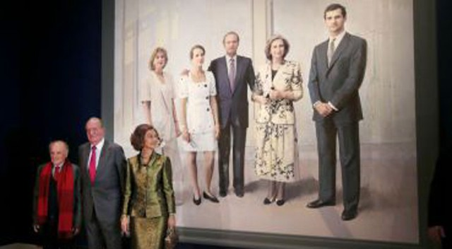

Slide 23
A – QUÈ ÉS EL TREBALL DE RECERCA?
Estudi de cas
Descoberta i comprensió del significat d’un cas particular
(casos biogràfics o de grups, fenòmens o institucions
socials) en allò que pugui tenir de sigularment rellevant
TÈCNIQUES DE RECERCA DE TIPUS QUALITATIU
(captació i comprensió de significats més que no pas descripció
i explicació a partir de regularitats estadístiques)

Slide 24
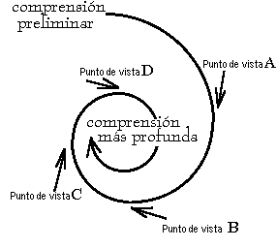
A – QUÈ ÉS EL TREBALL DE RECERCA?
Estudi de cas
http://www.uiah.fi/projects/metodi/271.htm

Slide 25
Estudi de cas
Tècniques de recerca de tipus qualitatiu
L’OBSERVACIÓ PARTICIPANT:
Observació i registre de dades en el context natural
L’ENTREVISTA FOCALITZADA:
Entrevista que vol recollir l’impacte d’un esdeveniment
L’ENTREVISTA EN PROFUNDITAT:
Entrevista semidirigida, sense una pauta fixa
LA HISTÒRIA DE VIDA:
Relat autobiogràfic en primera persona

Slide 26
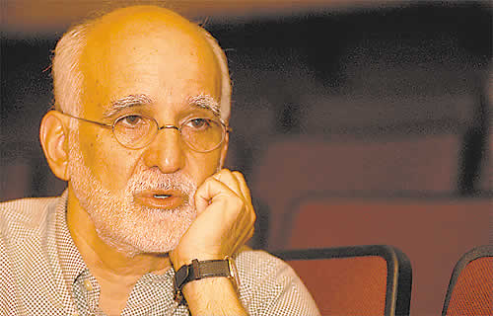
A – QUÈ ÉS EL TREBALL DE RECERCA?
Estudi de cas
EXEMPLES
Biografia d’un avantpassat
L’anorèxia, un cas viscut
Història d’una associació cultural del poble/barri
Àvies, mares i filles: la història de tres generacions
El sistema penitenciari: estudi de cas de la presó de Figueres
Història de vida d’un immigrant
El grafitti a Valls
http://phobos.xtec.net/apinero1/

Slide 27

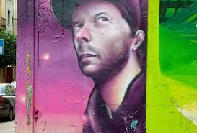
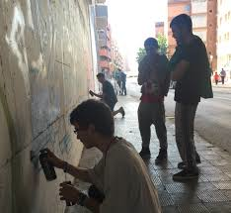
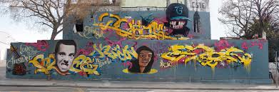

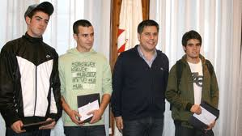

Slide 28







B. COM DESENVOLUPAR EL TREBALL
1. Elecció de la qüestió a investigar
2. Especificar objectius
3. Planificar la recerca
4. Cerca de la informació
5. Processament de la informació
6. Síntesi
7. Preavaluació
8. Redacció de l’informe

Slide 29

B - COM DESENVOLUPAR EL TREBALL
1. Elecció de la qüestió a investigar
Comenceu a enunciar el projecte en forma de pregunta:
QUÈ VULL INVESTIGAR?
QUINA PREGUNTA VULL RESPONDRE I PER QUÈ?
Una bona pregunta científica és aquella que és susceptible
d’obtenir una resposta, és a dir que és abordable.

Slide 30
B - COM DESENVOLUPAR EL TREBALL
1. Elecció de la qüestió a investigar
Criteris que us poden orientar a formular la pregunta:
PERTINÈNCIA: Ha d’expressar un autèntic problema, que
tingui algun interès
CLAREDAT: Precisa, no vaga, que permeti saber cap a on
es vol anar
VIABILITAT: Adequada a les vostres habilitats i possibilitats
REALISME: Proporcionada al vostres recursos personals,
materials i tècnics

Slide 31

B - COM DESENVOLUPAR EL TREBALL
1. Elecció de la qüestió a investigar
OBSERVEU EL VOSTRE
VOLTANT
El món és ple de coses per a ser
interpretades i documentades
en un treball de recerca
L’important és no deixar mai de fer-se preguntes
Albert Einstein, físic

Slide 32

B - COM DESENVOLUPAR EL TREBALL
2. Especificació d’objectius
QUINS OBJECTIUS CONCRETS EM PROPOSO?
QUINS SÓN ELS TRES O QUATRE ASPECTES QUE
M’INTERESSEN D’AQUEST PROBLEMA?
Els grans coneixements engendren els grans dubtes
Aristòtil, filòsof

Slide 33
B - COM DESENVOLUPAR EL TREBALL
3. Planificació de la recerca
Full de planificació
Les activitats a realitzar en l'ordre en què s'han de fer.
La programació de les visites i/o entrevistes a realitzar
El període de temps estimat per a cada una d'aquestes activitats
La relació de material i aparells necessaris per a desenvolupar
les activitats, els permisos que es necessiten per visitar
instal·lacions (laboratoris, aula d’informàtica, biblioteca, etc.)

Slide 34

B - COM DESENVOLUPAR EL TREBALL
4. Cerca de la informació
Tècniques en funció del tipus de recerca
Observació sociocultural (realitats socioculturals)
Observació artística (pintures, escultures, fotografies, etc.)
Observació arquitectònica
Observació d’un disseny o instal·lació
Cerca bibliogràfica i documental (llibres, articles, arxius...)
Consulta de fonts històriques
Cerca de internet (cercadors)
Cerca experimental (experiments)
Si busques resultats diferents, no facis sempre el mateix
Albert Einstein, físic

Slide 35
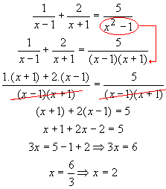

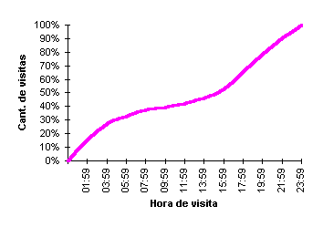
B - COM DESENVOLUPAR EL TREBALL
5. Processament de la informació
Cal recollir totes les dades:
Fitxes
Taules i quadres
Gràfics
Càlculs
Comentaris

Slide 36
B - COM DESENVOLUPAR EL TREBALL
6. Síntesi
Interpretar dades
Treure conclusions:
identificar regularitats
correlacions entre variables
relacions causa-efecte, etc.
Explicar resultats considerant:
coneixements teòrics
bibliografia
Suggerir aplicacions dels resultats
Suggerir propostes per continuar la recerca

Slide 37
B - COM DESENVOLUPAR EL TREBALL
7. Preavaluació
Capacitat d’organització
Temps emprat
Elecció de variables
Materials utilitzats
Visites programades
Experiments realitzats
Economia del treball
Dinàmica
Relació amb el tutor/a
Es dóna per acabat?
o
Cal replantejar el treball?

Slide 38
B - COM DESENVOLUPAR EL TREBALL
8. Redacció de l’informe
Seleccioneu i ordeneu les idees que voleu exposar
Escriviu frases curtes i fàcils d’entendre
Redacteu el nucli de l’informe, la introducció i la conclusió
Dividiu el nucli en apartats i subapartats
Anoteu les referències bibliogràfiques correctament
Identifiqueu els annexos amb majúscules (annex A…)
…..

Slide 39
C. COM PRESENTAR EL TREBALL
Presentació escrita
Presentació oral
Hi ha una força més forta que el vapor, l’electricitat i l’energia
nuclear: la voluntat
Albert Einstein, físic

Slide 40
C - COM PRESENTAR EL TREBALL
Presentació escrita
Portada
Inici
Índex
Introducció
L’informe s’ha d’escriure
en fulls DIN A4
i presentar enquadernat
Nucli de l’informe
Cos
Conclusions
Llista de referències
Final
Annexos

Slide 41
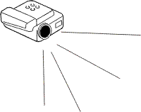

C - COM PRESENTAR EL TREBALL
Presentació oral
Planifiqueu
Prepareu
Practiqueu
Presenteu

Slide 42
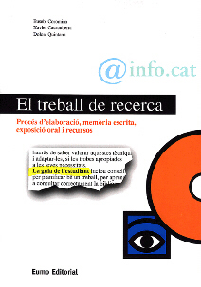
D. ALGUNS RECURSOS
El treball de recerca
Procés d'elaboració, memòria escrita,
exposició oral i recursos
Eusebi Coromina, Xavier Casacuberta i
Dolors Quintana
Notes:
Guia pràctica que descriu, explica i il·lustra, pas a pas, totes les etapes i activitats per fer el treball de recerca. Constitueix també una ajuda per resoldre els dubtes, els problemes i les dificultats habituals en el procés d'investigació i en els treballs de curs.
És concebuda com un manual de consulta i seguiment personal de l'estudiant, que presenta informació ordenada, clara i detallada de cadascuna de les fases de treball: des de la limitació del tema fins a l'exposició oral, passant per la fixació de la hipòtesi de partida, la planificació de la recerca, la documentació sobre el tema, la realització de les activitats de camp, l'anàlisi i interpretació de les dades obtingudes, l'elaboració i la presentació formal de la memòria escrita.
ISBN: 84-7602-596-3

Slide 43
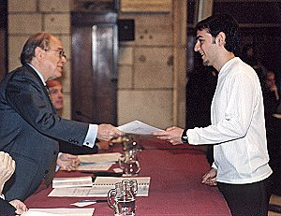

D. ALGUNS RECURSOS
Estic sota tanta pressió, va dir una artèria
Treball de recerca de tipus científic
Autor: José Sáez Hernández
Guardonat amb un Premi Cirit de l’any 2000
Accés a través de http://www.edu365.com/batxillerat/comfer/recerca/index.htm
Domòtica i edificis intel·ligents
Treball de recerca sobre les característiques
d’una instal·lació
Autor: Alexis Fresnillo
Accés a través de http://www.edu365.com/batxillerat/comfer/recerca/index.htm

Slide 44
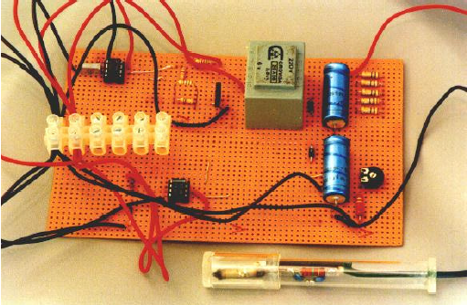
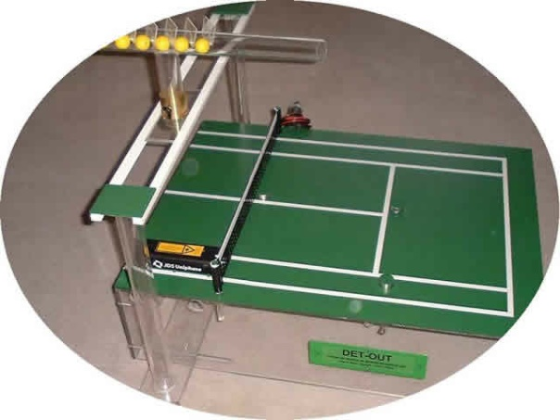
D. ALGUNS RECURSOS
Disseny i construcció d’un comptador
Geiger-Müller de radioactivitat
Treball de recerca de tipus tecnològic
Autors: Carlos Almagro, Fernando Jiménez, Alex Villamor
Accés a través de http://www.edu365.com/batxillerat/comfer/recerca/index.htm
Det-Out. El làser, un jutge de
tennis infal·lible
Treball de recerca de tipus tecnològic
Autor: Marc Díaz Aguilar

Slide 45
Possibles treballs de recerca
de química
Extraccions - Separacions
1.- Contingut de cafeïna en begudes
Mètode: Extracció líquid-líquid, cristal·lització i mesura de p.f.
Bibliografia: B. C. Richardson, T. G. Chasteen, A lab. manual, exp. p. 211
K. L. Williamson, Macroscale and micro. Org. Exp., p. 127
2.- Determinació de teobromina i cafeïna en xocolates i productes
del cacao
Mètode: Extracció
Bibliografia: D. C. Harris, Análisis Químico Cuantitativo, p. 1

Slide 46
Possibles treballs de recerca
de química
3.- Extracció de diferents colorants de llaminadures
Mètode: Extracció amb aigua
4.- Mesura del contingut d’alcohol en begudes
Mètode: Destil·lació i mesura de la densitat (hidròmetre)
Bibliografia: B. C. Richardson, T. G. Chasteen, A lab. manual, exp. p. 109

Slide 47
Possibles treballs de recerca
de química
Volumetries àcid-base
1.- Anàlisi de la vitamina C per volumetria àcid-base
Mètode: Volumetria àcid-base (NaOH com a valorant de l’àcid ascòrbic)
Bibliografia: H. R. Hunt, T. F. Block, G. M. Mc Kelvy, Lab. Exper. p. 199
2.- Anàlisi de vinagres
Mètode: Volumetria àcid-base (NaOH com a valorant)
Bibliografia: H. R. Hunt, T. F. Block, G. M. Mc Kelvy, Lab. Exper. p. 103

Slide 48
Possibles treballs de recerca
de química
3.- Anàlisi d’antiàcids
Mètode: Volumetria àcid-base (HCl com a valorant)
Bibliografia: J. A. Beran, Chemistry in laboratory, p. 237
4.- Anàlisi d’amoníac en medicaments contra les picades
Mètode: Volumetria àcid-base (HCl com a valorant)
Bibliografia: Orientacions per al professorat de Batxillerat en la
realització de Treballs de Recerca, Col·legi Oficial de Químics
de Catalunya, 1999.

Slide 49
Possibles treballs de recerca
de química
Volumetries de complexació
1.- Anàlisi de la duresa de les aigües
Mètode: Volumetria de complexació (EDTA com a valorant)
Bibliografia: J. A. Beran, Chemistry in laboratory, p. 263
2.- Anàlisi de contingut d’àcid fosfòric en begudes de cola
per pHmetria
Mètode: pHmetria (NaOH com a valorant i registre de pH)
Bibliografia: H. R. Hunt, T. F. Block, G. M. Mc Kelvy, Lab. Exper. p. 245

